Slide 1
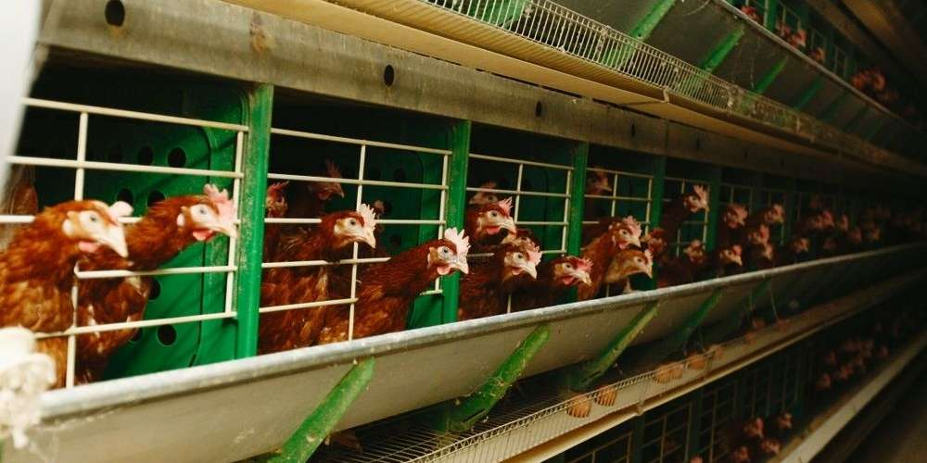
Poulailler
1/

Slide 2
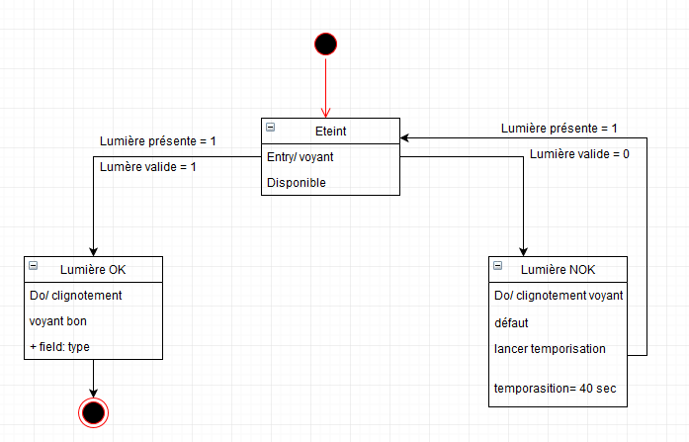
Diagramme d’état-transition

Slide 3

Chaîne d’information

Slide 4
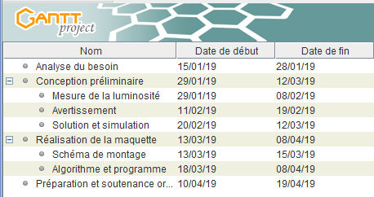

Diagramme de Gantt

Slide 5
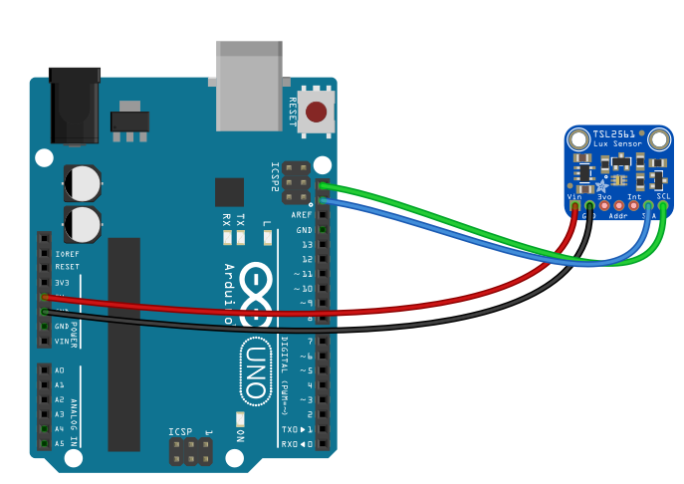
Schéma

